Slide 1
08 자바스크립트 기초

Slide 2
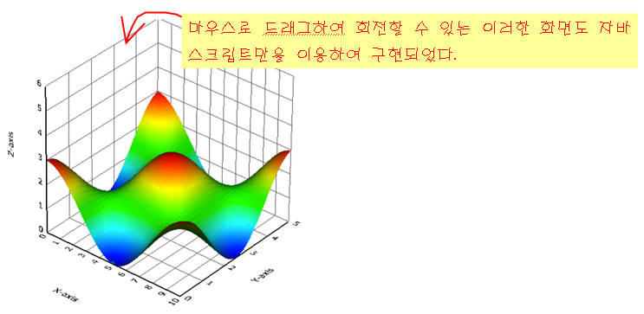
자바스크립트 소개
자바스크립트(javascript): 동적인 웹 페이지를 작성하기 위하여 사용되는 언어
웹의 표준 프로그래밍 언어
모든 웹브라우저들은 자바스크립트를 지원

Slide 3
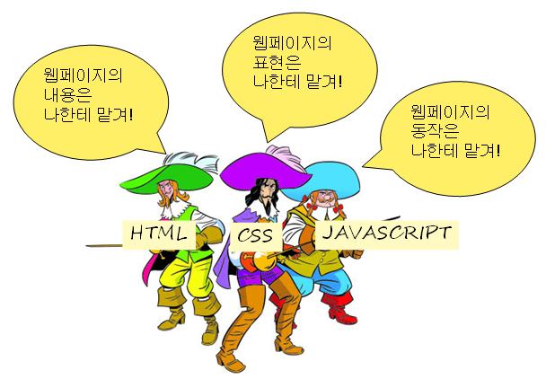
HTML5 기술의 핵심

Slide 4
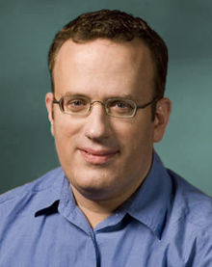
자바스크립트 역사
넷스케이프의 브렌던 아이크(Brendan Eich)가 개발
처음에는 라이브스크립트(LiveScript)
최신 버전은 자바스크립트 1.8.5
ECMA(European Computer Manufacturer’s Association)이 ECMAScript라는 이름으로 표준을 제정-> ECMA-262

Slide 5
자바스크립트 특징
인터프리트 언어- 컴파일 과정을 거치지 않고 바로 실행시킬 수 있는 언어
동적 타이핑(dynamic typing) - 변수의 자료형을 선언하지 않고도 변수를 사용할 수 있는 특징
구조적 프로그래밍 지원 - C언어의 구조적 프로그래밍을 지원한다. 즉 if else, while, for등의 제어 구조를 완벽 지원
객체 기반 - 전적으로 객체지향언어이다. 자바스크립트의 객체는 연관배열(associative arrays)
함수형 프로그래밍 지원 - 자바스크립트에서 함수는 일급 객체(first-class object)이다. 즉 함수는 그 자체로 객체이다. 함수는 속성과 .call()과 같은 메서드를 가진다.
프로토타입-기반(prototype-based) - 상속을 위해 클래스 개념 대신에 프로토타입을 사용

Slide 6
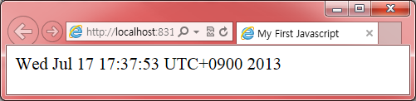
첫번째 예제
<!DOCTYPE HTML>
<html>
<head>
<title> 첫번째 Javascript </title>
</head>
<body>
<script>
var now = new Date();
document.write(now);
</script>
</body>
</html>

Slide 7
자바스크립트의 용도
이벤트에 반응하는 동작을 구현할 수 있다.
AJAX를 통하여 전체 페이지를 다시 로드하지 않고서도 서버로부터 새로운 페이지 콘텐츠를 받거나 데이터를 제출할 때, 사용한다.
HTML 요소들의 크기나 색상을 동적으로 변경할 수 있다.
게임이나 애니메이션과 같은 상호 대화적인 콘텐츠를 구현할 수 있다.
사용자가 입력한 값들을 검증하는 작업도 자바스크립트를 이용한다.

Slide 8



자바스크립트의 미래
자바스크립트는 본래 클라이언트 웹페이지를 위한 프로그래밍 언어였지만 그 용도는 점점 더 확장되고 있다.
Node.js : 웹서버와 같은 애플리케이션을 작성하기 위해 설계된 서버-사이드(Server-Side) 소프트웨어 시스템
jQuery : 자바스크립트 라이브러리
JSON : 자바스크립트의 객체 표기법(Javascript Object Notation)은 개발 언어 독립적인 데이터 형식으로서 데이터 전송용 XML을 대체하고 있다. 심지어 문서 데이터베이스의 표준 저장 형식으로도 사용된다.

Slide 9
자바 스크립트의 위치
내부 자바스크립트 : <script>
외부 자바스크립트 : “.js”파일을 불러오는 것 <body>,<head> 어디든 상관없다.
인라인 자바스크립트 : 태그에 직접

Slide 10
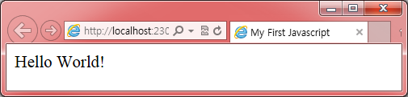
내부 자바 스크립트
<!DOCTYPE HTML>
<html>
<head>
<title>My First Javascript </title>
<script>
document.write("Hello World!");
</script>
</head>
<body></body>
</html>

Slide 11
외부 자바 스크립트
<!DOCTYPE html>
<html>
<head>
<script src="myscript.js"></script>
</head>
<body>
</body>
</html>
myscript.js
document.write("Hello World!");

Slide 12
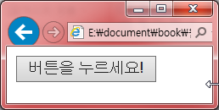
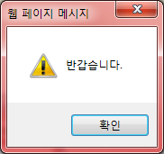
인라인 자바 스크립트
<!DOCTYPE html>
<html>
<body>
<button type="button" onclick="alert('반갑습니다.')">버튼을 누르세요!</button>
</body>
</html>

Slide 13
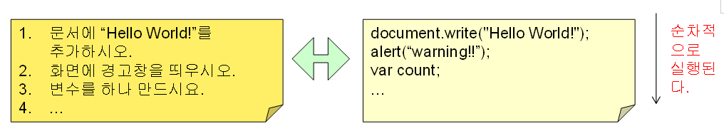
문장
자바스크립트 문장(statement)들은 웹 브라우저에게 내리는 명령

Slide 14
주석문
// - 단일문장 주석 : ctrl+/
/* */ - 다중 문장 주석 : 직접기입
// id가 heading1인 헤딩요소를 찾아서 내용을 바꾼다.
document.getElementById("heading1").innerHTML = "My HomePage";
/*
이 코드는 웹 페이지의 헤딩의 내용을 변경한다.
*/
document.getElementById("heading1").innerHTML = "My HomePage";

Slide 15
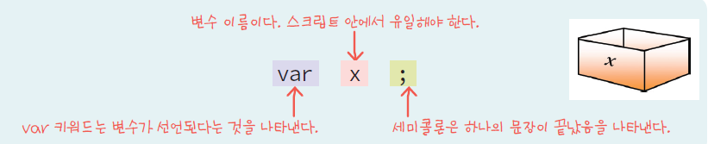
변수
변수(variable)는 데이터를 저장하는 상자
var 키워드를 사용하여서 선언(declare)한다.

Slide 16
지역변수
함수 안에서 선언된 변수
함수 안에서만 사용 가능
다른 함수에서도 똑같은 이름으로 선언이 가능함
지역변수는 함수가 종료되면 자동적으로 소멸된다.
function add(a, b) {
var sum = 0;
sum = a + b;
return sum;
}
다른 함수 에서는 sum을 사용할 수 없다

Slide 17
지역변수
function add(a, b) {
var sum = a + b;
}
function sub(a,b){
var res = a-b;
}
window,.onload= function() {
add(4,5);
document.write(“add=“ + sum); //오류 , 반환값을 이용
sub(10, 4);
document.write(“sub=“ + res); //오류 , 반환값을 이용
}

Slide 18
전역변수
함수 외부에서 선언된 변수
웹 페이지 상의 모든 스크립트와 모든 함수는 전역변수를 사용할 수 있다.
전역변수는 사용자가 웹페이지를 닫으면 소멸된다.
var sum = 0;
function add(a, b) {
sum = a + b;
}

Slide 19
전역변수
<script>
var sum = 0;
function add(a, b) {
sum = a + b;
}
function sub(a,b){
sum = a-b;
}
window.onload= function() {
add(4,5);
document.write("add=" + sum);
sub(10, 4);
document.write("sub=" + sum);
}
</script>

Slide 20
전역변수
선언되지 않은 변수에 값을 대입하면 그 변수는 자동적으로 전역변수가 된다.
예를 들면 다음과 같은 문장은 함수 안에서 실행되더라도 변수 userName을 전역변수로 선언하는 것이나 마찬가지이다.
function add(a, b) {
userName = "쵸파"; sum = a + b;
document.write(userName);
}
function sub(a,b){
userName = ＂나초"; sum = a- b;
document.write(userName);
}
window.onload= function() {
add(4,5);
document.write("add=" + sum);
sub(10, 4);
document.write("sub=" + sum);
}

Slide 21
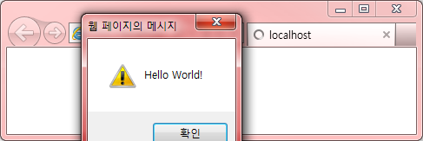
예제
<script>
var x;
x = "Hello World!";
alert(x);
</script>

Slide 22
변수 명명 규칙
변수 이름은 문자로 시작해야 한다.(숫자로 시작하면 안된다.)
변수 이름은 $나 _로 시작할 수 있다.
변수 이름은 대소문자를 구별한다.(count와 Count는 서로 다른 변수이다.)
예약어는 변수명으로 사용할 수 없다.

Slide 23
자료형
수치형(number) - 정수나 실수
문자열(string) – 문자가 연결된 것, ""나 ‘’로 표현
부울형(Boolean) – true 또는 false
객체형(object) – 객체를 나타내는 타입
Undefined – 값이 정해지지 않은 상태

Slide 24
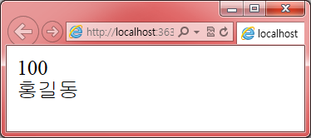
예제
<script>
var s;
s = 100;
document.write(s + "<br>");
s = "홍길동";
document.write(s + "<br>");
</script>

Slide 25
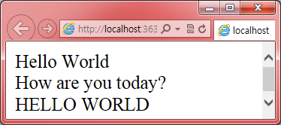
예제
<script>
var s = "Hello World";
var t = "How are you" + " today?";
document.write(s + "<br>");
document.write(t + "<br>");
document.write(s.toUpperCase() + "<br>");
</script>

Slide 26
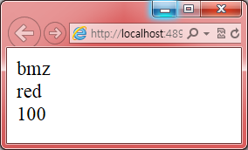

객체형
객체(object)는 사물의 속성과 동작을 묶어서 표현하는 기법
(예) 자동차는 메이커, 모델, 색상, 마력과 같은 속성도 있고 출발하기, 정지하기 등의 동작도 가지고 있다.
<script>
var myCar = {model:"bmw", color:"red", hp:100};
document.write(myCar.model + "<br>");
document.write(myCar.color + "<br>");
document.write(myCar.hp + "<br>");
</script>

Slide 27
산술 연산자
연산자 | 설명 | 예 | 수식의 값
+ | 덧셈 | x = 3 + 2
- | 뺄셈 | x = 3 – 2
* | 곱셈 | x = 3 * 2
/ | 나눗셈 | x = 3 / 2
% | 나머지 | x = 3 % 2
++ | 증가 | ++x
-- | 감소 | --x

Slide 28
대입 연산자
변수에 값을 할당한다.
수식 'z = x + y'는 x값과 y값을 더한 값을 z에 대입한다는 의미이다.
대입연산자 "="는 산수에서의 같다라는 의미가 아니라 오른쪽에 있는 값을 왼쪽에 있는 변수에 저장하겠다라는 의미를 갖는다.
"같다"를 표현할 때는 "=="을 사용한다.

Slide 29
복합 대입 연산자
다음 표는 x = 10, y = 5라고 가정하고 대입연산이 어떻게 수행되는지를 설명한다.
연산자 | 예 | 동일한 수식 | 결과
+= | x += y | x = x + y
-= | x -= y | x = x – y
*= | x *= y | x = x * y
/= | x /= y | x = x / y
%= | x %= y | x = x % y

Slide 30
문자열에서의 '+' 연산자
+ 연산자는 문자열을 결합하는 용도로도 사용된다.
즉 + 연산자가 문자열에서 사용되면 문자열 결합의 의미가 된다.
숫자와 문자열을 + 연산자로 합하면 숫자를 문자열로 변환하여, 결합된 문자열을 반환한다.
s1 = "Welcom to ";
s2 = "Javascript";
s3 = s1 + s2;
x = 1 + 1;
y = "Car" + 1;
document.write(x + "<br>");
document.write(y + "<br>");

Slide 31
비교 연산자
논리문장에서 값들을 비교하는 용도로 사용
다음 표에서 x의 값은 1이라고 가정한다.
연산자 | 설명 | 예 | 결과
== | 값이 같으면 true | x == 1
 |  | x == 2
!= | 값이 다르면 true | x != 2
> | 크면 true | x > 2
< | 작으면 true | x < 2
>= | 크거나 같으면 true | x >= 2
<= | 작거나 같으면 true | x <= 2

Slide 32
비교 연산자
비교연산자는 다음과 같이 조건문에서 많이 사용된다. 아직 학습하지 않았지만 다음 문장의 의미를 추리하여 보자.
다음의 결과를 확인해보자.
if (age > 18) {
msg = "입장하실 수 있습니다.";
}
<script>
var x = 10;
var y = 20;
document.write((x > y) + "<br>");
document.write((x < y) + "<br>");
document.write((x == y) + "<br>");
document.write((x != y) + "<br>");
</script>

Slide 33
비교 연산자
=== 연산자와 !== 연산자
연산자 | 설명 | 예 | 결과
=== | 값과 타입이 모두 같으면 참 | x === 1
 |  | x === "1"
!== | 값과 타입이 다르면 참 | x !== 1
 |  | x !== "1"

Slide 34
논리 연산자
여러 개의 조건을 조합하여 참인지 거짓인지를 따질 때 사용
예를 들어 "비가 오지 않고 휴일이면 테니스를 친다."라는 문장에는 "비가 오지 않는다＂라는 조건과 "휴일이다＂라는 조건이 동시에 만족이 되면 테니스를 친다는 의미가 포함되어 있다.
연산자 | 사용 예 | 의미
&& | x && y | AND 연산, x와 y가 모두 참이면 참, 그렇지 않으면 거짓
|| | x || y | OR 연산, x나 y중에서 하나만 참이면 참, 모두 거짓이면 거짓
! | !x | NOT 연산, x가 참이면 거짓, x가 거짓이면 참

Slide 35
조건 연산자(삼항 연산자)
x > y 가 참이면 x가 수식의 값이 된다.
x > y 가 거짓이면 y가 수식의 값이 된다.
maxValue = (x > y) ? x : y;

Slide 36
연산자 우선순위
우선순위 | 연산자 | 우선순위 | 연산자
1 | . [] new | 10 | &
2 | () | 11 | ^
3 | ++ -- | 12 | |
4 | ! ~ + -(부호) typeof void delete | 13 | &&
5 | * / % | 14 | ||
6 | + -(사칙연산자) | 15 | ?: (삼항연산자)
7 | << >> >>> | 16 | yield
8 | < <= > >= in instanceof | 17 | = += -= *= /= %= <<= >>= >>>= &= ^= |=
9 | == != === !== | 18 | ,

Slide 37
덧셈 예제1
<script>
var x, y;
var input;
input = prompt("정수를 입력하시오", "정수로");
x = parseInt(input);
input = prompt("정수를 입력하시오", "정수로");
y = parseInt(input);
document.write(x + y + "<br>");
</script>

Slide 38
덧셈 예제2
<html>
<head>
<title>Calculator</title>
<script>
function calc() {
var x = document.getElementById("x").value;
var y = document.getElementById("y").value;
var sum;
sum = parseInt(x) + parseInt(y);
document.getElementById("sum").value = sum;
}
</script>
</head>

Slide 39
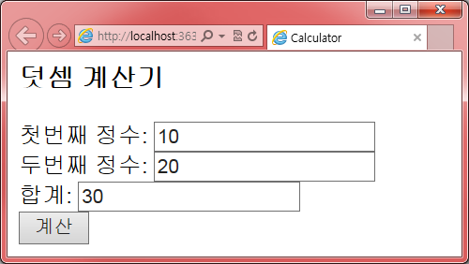
덧셈 예제2
<body>
<h3>덧셈 계산기</h3>
<form name="myform" action="..." method="POST">
첫번째 정수:
<input id="x"><br>
두번째 정수:
<input id="y"><br>
합계:
<input id="sum"><br>
<input type="button" value="계산" onclick="calc();">
</form>
</body>
</html>

Slide 40
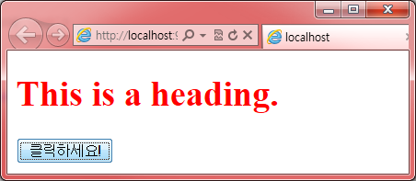
HTML 요소에 접근하기
<!DOCTYPE html>
<html>
<body>
<h1 id="test">This is a heading.</h1>
<script>
function func() {
e = document.getElementById("test");
e.style.color = "red";
}
</script>
<button type="button" onclick="func()">클릭하세요!</button>
</body>
</html>

Slide 41
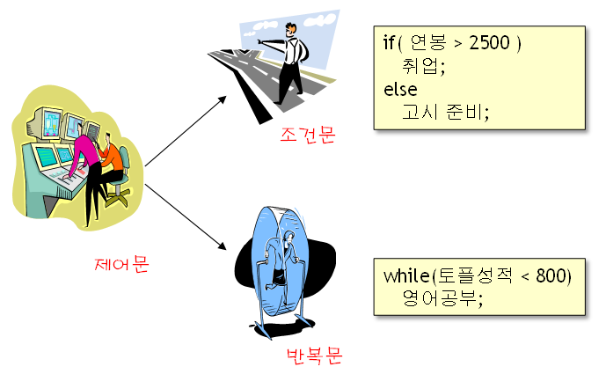
제어문

Slide 42
조건문의 종류
if 문 if(조건문) 실행문;
if else 문
switch 문

Slide 43
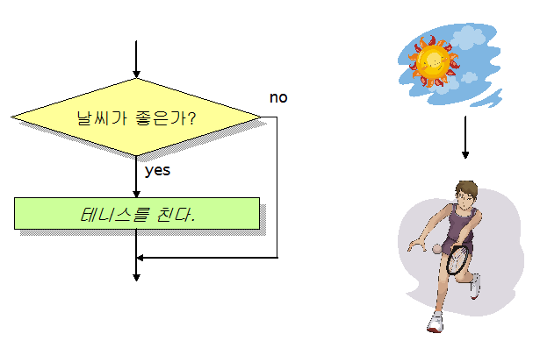
if 문
if (time < 12) {
greeting = "Good Morning!";
}

Slide 44
if-else 문
형식 | if (조건식) { 문장 1; } else { 문장 2; }
설명 | 만약 조건식이 참이면 문장1이 실행된다. 그렇지 않으면 문장2가 실행된다.
if (time < 12) {
msg = "Good Morning!";
} else {
msg = "Good Afternoon!";
}

Slide 45
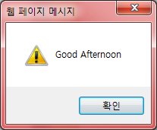
연속적인 if 문
<script>
var msg = "";
var time = new Date().getHours();
if (time < 12) { // 12시 이전이면
msg = "Good Morning";
} else if (time < 18) { // 오후 6시 이전이면
msg = "Good Afternoon";
} else { // 그렇지 않으면(오후 6시 이후이면)
msg = "Good evening";
}
alert(msg);
</script>

Slide 46
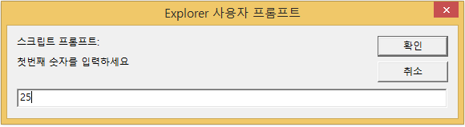
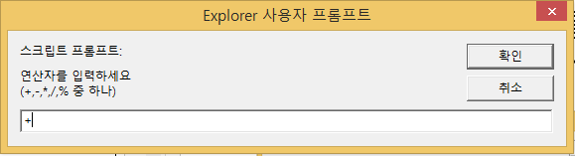
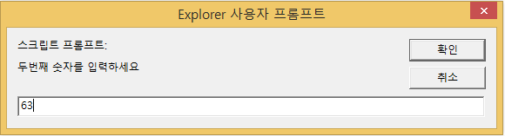
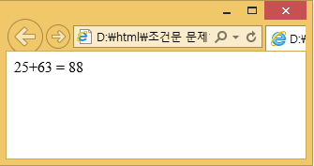
if 문제
숫자 2개와 연산자 1개를 입력 받아 연산자에 맞는 계산결과를 출력하는 프로그램을 작성하시오.
결과

Slide 47
switch 문
if문과 비슷하게 조건에 따라 프로그램의 흐름을 분기시키기 위해 사용된다.
if문의 경우 조건식이 참이냐 거짓이냐에 따라서 실행할 문장이 둘 중의 하나로 결정되기 때문에 연속적인 if문을 쓸 경우에는 switch문을 사용하는 것이 좋다.
switch문은 제어식의 값에 따라 다음에 실행할 문장을 결정하게 된다.
형식 | switch(제어식) { case c1: 문장1; break; case c2; 문장2; break; default: 문장d; break; }

Slide 48
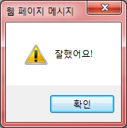
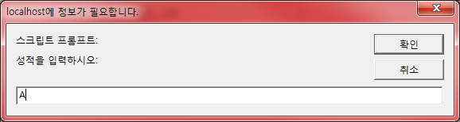
switch 문
<script>
var grade = prompt("성적을 입력하시오:", "A-F사이의 문자로");
switch (grade) {
case 'A': alert("잘했어요!");
break;
case 'B': alert("좋은 점수군요");
break;
case 'C': alert("괜찮은 점수군요");
break;
case 'D': alert("좀더 노력하세요");
break;
case 'F': alert("다음학기 수강하세요");
break;
default: alert("알수없는 학점입니다.")
}
</script>

Slide 49
switch 문제
점수를 입력받아 학점을 출력하시오.(switch문을 이용)
점수가 90 ~ 100이면 ‘A’
점수가 80 ~ 89이면 ‘B’
점수가 70 ~ 79이면 ‘C’
점수가 60 ~ 69이면 ‘D’
점수가 0 ~ 59이면 ‘F’
출력은 document.write()를 이용

Slide 50
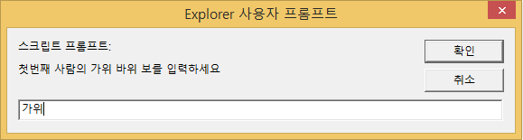
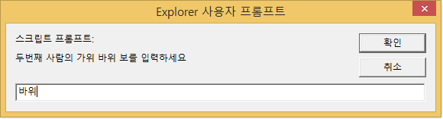
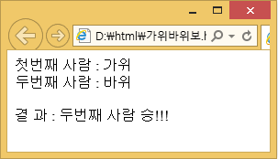
문제 1
두 사람의 가위, 바위, 보를 입력 받아 승자를 출력하는 프로그램을 작성하시오.

Slide 51
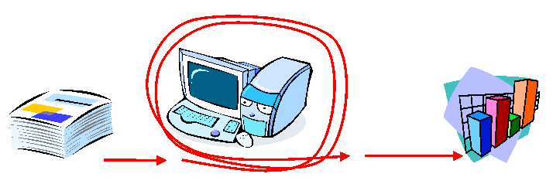
반복문
같은 처리 과정을 여러 번 되풀이하는 것

Slide 52
반복문의 종류
while – 지정된 조건이 참이면 반복 실행한다.
for – 주로 정해진 횟수 동안 코드를 반복 실행한다.

Slide 53
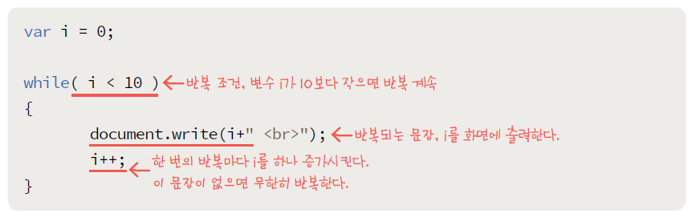
while 문

Slide 54
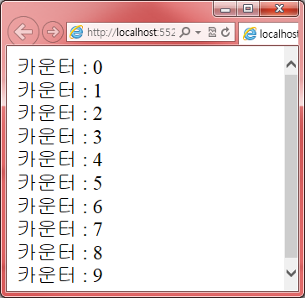
while 문
<script>
var i = 0;
while (i < 10) {
document.write("카운터 : " + i + "<br />");
i++;
}
</script>

Slide 55
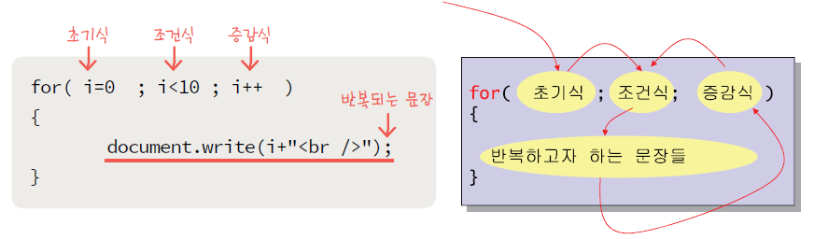
for 문

Slide 56
for 문
<script>
for (var i = 0; i < 10; i++) {
document.write("카운터 : " + i + "<br />");
}
</script>

Slide 57
중첩 반복문
하나의 for문 안에 다른 for문이 내장될 수 있다.
반복문이 중첩될 때는 반복문 제어 변수로 서로 다른 변수를 사용해야 한다.

Slide 58
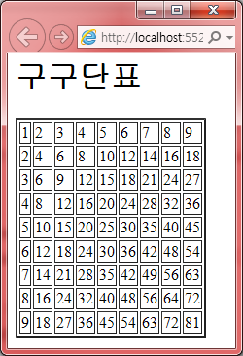
중첩 반복문 예제
<style>
table, td {border:1px solid black;}
</style>
<script>
document.write("<h1>구구단표</h1>");
document.write("<table>");
for (var i = 1; i <= 9; i++) {
document.write("<tr>");
document.write("<td>" + i + "</td>");
for (var j = 2; j <= 9; j++) {
document.write("<td>" + i * j + "</td>");
}
document.write("</tr>");
}
document.write("</table>");
</script>

Slide 59
do/while문
while문과 비슷하나 반복 조건을 처음이 아니라 끝에서 검사한다는 점이 다르다.
do/while문은 일단 문장을 한 번 실행하고 나서 조건을 검사하고 싶을 때 사용한다.
<script>
var i = 0;
do {
document.write("카운터 : " + i + "<br>");
i++;
} while (i < 10);
</script>

Slide 60
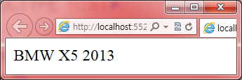
for/in 반복문
객체 안의 속성들에 대하여 어떤 처리를 반복할 수 있는 구조
for/in 반복문을 이용하면 객체 안의 모든 속성에 대하여 어떤 연산을 실행할 수 있다.
<script>
var myCar = { make: "BMW", model: "X5", year: 2013 };
var txt = "";
for (var x in myCar) {
txt += myCar[x] + " ";
}
document.write(txt);
</script>

Slide 61
break 문장
반복문을 벗어나기 위해 사용
반복문 안에서 break 문이 실행되면 반복문을 빠져나오게 된다.
<script>
var msg = "";
for (var i = 0; i < 10; i++) {
if (i == 3) {
break;
}
msg += i + "<br>";
}
document.write(msg);
</script>

Slide 62
continue 문장
현재 실행하고 있는 반복 과정의 나머지를 생략하고 다음 반복문을 시작하게 만든다.
예를 들어 0부터 10까지의 정수 중에서 3만 제외하고 출력하는 예제를 보면 0부터 10까지 정수를 하나씩 조사하다가 현재 정수가 3이면 continue를 실행해서 현재 반복을 중지하고 다음 반복을 시작한다.
<script>
var msg = "";
for (var i = 0; i < 10; i++) {
if (i == 3) {
continue;
}
msg += i + "<br>";
}
document.write(msg);
</script>

Slide 63
문제
1부터 10까지의 합을 구하는 프로그램을 작성하시오.
1부터 200까지의 짝수의 합을 구하는 프로그램을 작성하시오.(continue를 이용)
사용자가 입력한 값을 계속 더하고, 사용자가 0을 입력하면 그때까지 누적된 값을 출력하는 프로그램을 작성하시오.
다중 for문을 이용해서 1~ 10 까지 중
i와 k의 더한 합이 3의 배수일때만 출력 continue를 이용
1~100 까지 중 2의 배수이면서 3의 배수인것만 출력
두 수를 입력(prompt) 두수의 합이 100이상일이때만 출력
continue를 이용 , 두수 모두 0 이 입력되면 종료

Slide 64
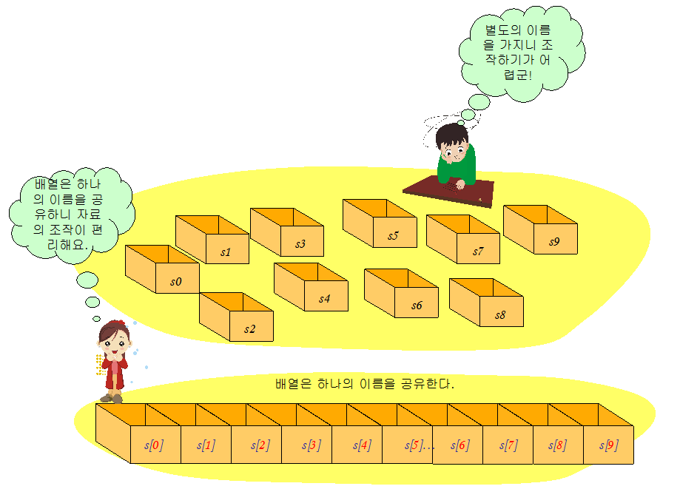
배열
많은 값을 저장할 수 있는 공간이 필요할 때 배열을 사용한다.
서로 관련된 데이터를 차례로 접근하여서 처리할 수 있다.

Slide 65
배열을 생성하는 2가지 방법
리터럴로 배열 생성
var fruits = ["apple", "banana", "peach"];
Array 객체로 배열 생성
var fruits = new Array("apple","banana","orange");
var fruits = new Array();
fruits[0] = "Apple";
fruits[1] = "Banana";
fruits[2] = "Orange";

Slide 66
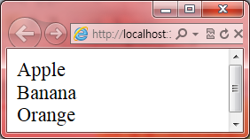
예제
<!DOCTYPE html>
<html>
<body>
<script>
var i;
var fruits = new Array();
fruits[0] = "Apple";
fruits[1] = "Banana";
fruits[2] = "Orange";
for (i = 0; i < fruits.length; i++) {
document.write(fruits[i] + "<br>");
}
for(x in fruits ){
document.write(fruits[x] + "<br>");
}
</script>
</body>
</html>

Slide 67
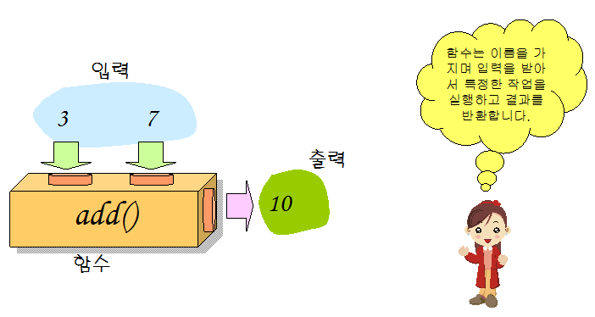
함수
함수는 입력을 받아서 특정한 작업을 수행하여서 결과를 반환하는 블랙 박스

Slide 68
함수 만들기
파라미터도 있고 반환 값도 있는 함수
파라미터는 있고 반환 값은 없는 함수
파라미터는 없고 반환 값은 있는 함수
파라미터도 없고 반환 값도 없는 함수
function 함수명(파라미터1, 파라미터2, …) {
return 반환값;
}
function 함수명(파라미터1, 파라미터2, …) {
명령문;
}
function 함수명() {
return 반환값;
}
function 함수명() {
명령문;
}

Slide 69
함수의 호출
함수는 호출에 의해서 실행
인수(argument) : 함수를 호출할 때는 어떤 값을 함수로 전달하는 값
인수는 데이터 타입이 없을 뿐만 아니라 개수에도 제약이 없다.
실 인수가 남으면 무시되고, 모자라는 인수는 undefined가 된다.
매개변수 (parameter) : 함수를 만들 때 인수로 받을 변수를 선언하는 것
function showDialog(para1, para2) {
명령문1;
명령문2;
}
showDialog(arg1, arg2);
매개변수
인수

Slide 70
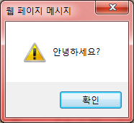
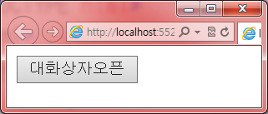
예제
<!DOCTYPE html>
<html>
<head>
<script>
function showDialog() {
alert("안녕하세요?");
}
</script>
</head>
<body>
<button onclick="showDialog()">대화상자오픈</button>
</body>
</html>

Slide 71
함수예제
<body>
<form>
첫번째 :<input type="text" id="x"><br>
두번째 :<input type="text" id="y"><br>
결과 :<input type="text" id="sum"><br>
<input type="button"
onclick="calc()" value="확인">
<br>
<p>첫번째 값 :<span id="sp1"></span> </p>
<p>두번째 값 :<span id="sp2"></span> </p>
<p>결과 :<span id="sp3"></span> </p>
</form>
</body>

Slide 72
함수예제
<script>
function calc(){
//value : 입력받는 html의 <input>태그에서 값을
//가져오거나 대입(출력)할때 사용
var a = document.getElementById('x').value;
var b = document.getElementById('y').value;
var res = parseInt(a) + parseInt(b);
document.getElementById('sum').value = res;
//////////////////////////////////////////////////////////////
//innerHtml - > 입력태그가 아닌 다른 태그에 출력
document.getElementById('sp1').innerHTML = a;
document.getElementById('sp2').innerHTML = b;
document.getElementById('sp3').innerHTML = res;
}
</script>

Slide 73
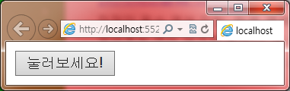
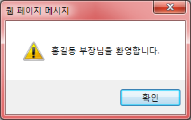
인수와 매개 변수
<!DOCTYPE html>
<html>
<head>
<script>
function greeting(name, position) {
alert(name + " " + position + "님을 환영합니다.");
}
</script>
</head>
<body>
<button onclick="greeting('홍길동', '부장')">눌러보세요!</button>
</body>
</html>

Slide 74
익명 함수
함수를 만들어서 한번만 사용할 때 이름을 주지 않고 한번만 사용하는 경우 익명함수(anonymous function)라고 한다.
function showDialog(str) {
alert(str);
}
showDialog("안녕하세요.");
// 무명함수의 실행
(function (str) {
alert(str);
})("안녕하세요");
var myButton = document.querySelector('button');
myButton.onclick = function() {
alert('hello');
}

Slide 75
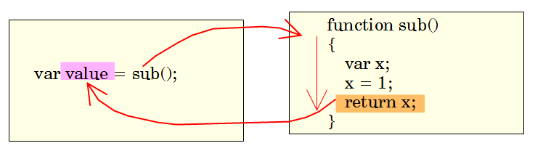
함수의 반환값
return 문장을 사용하여 외부로 값을 반환
반환된 값을 어디에 저장하기 않고 바로 수식에 사용해도 된다.
window.onload = function(){
}
document.getElementById("para1").innerHTML = sub();

Slide 76
함수반환값
<script>
function sub(a,b){
return a+b;
}
window.onload = function(){
//var res = sub(4,5);
//document.getElementById("aa").innerHTML = res;
document.getElementById("aa").innerHTML =sub(4,5);
}
</script>
<body>
<p id="aa"></p>
</body>

Slide 77
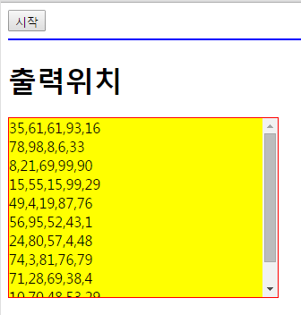
예제
<style>
div{
background : yellow;
border : 1px solid red;
width : 300;
height : 500;
}
</style>
<body>
<input type="button" value="시작"
onclick="randProc()"> <br>
<hr color='blue'>
<!-- 시작 버튼 누르면 랜덤수 5개 를 출력 -->
<h1>출력위치 </h1>
<div id="res"></div>
</body>

Slide 78
함수의 반환값
단순히 함수를 종료하고 싶은 경우에도 사용할 수 있다.
function divide(a, b) {
if (b == 0) {
return;
}
return a / b;
}
만약 분모가 0이면 나눗셈을 할 수 없으므로 함수를 종료한다.

Slide 79
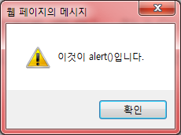
alert() 함수
<script>
alert("이것이 alert()입니다.");
</script>

Slide 80
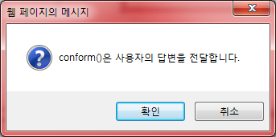
confirm() 함수
<script>
var user = confirm("confirm()은 사용자의 답변을 전달합니다.");
</script>

Slide 81
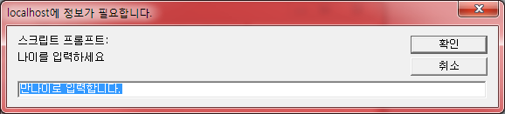
prompt() 함수
<script>
var age = prompt("나이를 입력하세요", "만나이로 입력합니다.");
</script>

